Slide 1
《無障礙共融Guide》 傷健共融工作坊 第二節︰殘疾人士的需要
勞工及福利局 贊助
製作

Slide 2
上節回顧
在上節課堂中，我們學習到：
不同類別的殘疾人士
肢體殘疾人士的需要
每一個人都是獨特的，大家應彼此理解和尊重
看到別人有需要時，同學可以主動協助。

Slide 3
不同殘疾人士標誌

Slide 4
體驗活動： 無聲大電視

Slide 5
無聲大電視
分組順序進行活動，每組輪流派組員透過手勢、表情、肢體動作等方式給其他組員提示，讓他們猜出關鍵詞語的答案。
負責猜的組員也不能說話，只能用紙筆作回答/溝通。
同學請留意活動當中的體驗和感受。

Slide 6
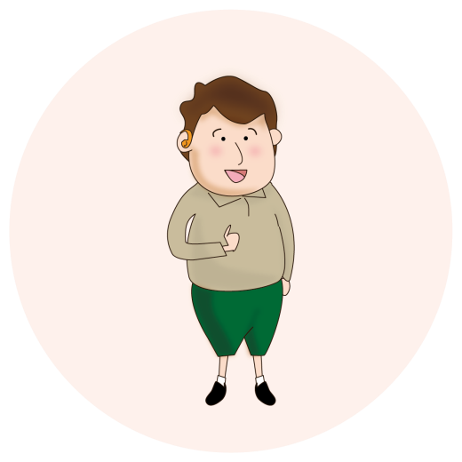
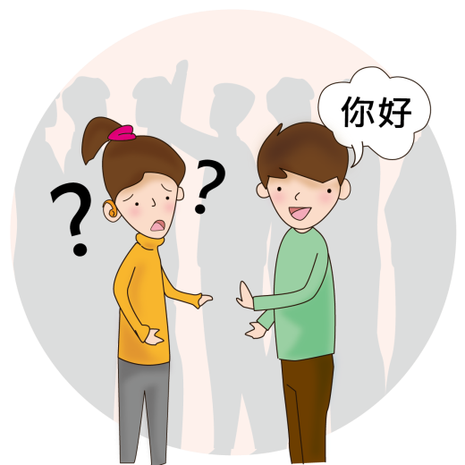
聽障人士
聽障人士是指聽力受損或完全喪失聽力的人士。
部分聽障人士在日常交流時需要使用助聽器或透過手語的方式來協助溝通，當環境噪音太大或對方不會手語，他們與其他人溝通會非常不方便。聽覺障礙對他們在學習或日常生活上都會有很大的影響。

Slide 7
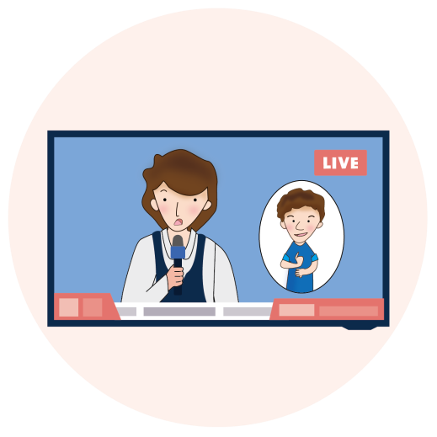
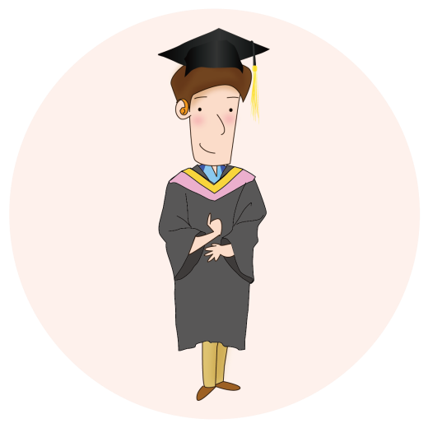
聽障人士
3. 聽障人士非常依靠視覺來接收信息，手語翻譯或視 覺訊號裝置等的協助，有助聽障人士獲得社區上重要的資訊，否則他們便會難以完全參與社區生活。
4. 雖然聽障人士生活中面對很多的困難和挑戰，但社會上亦有不少聽障人士，跨越聽力的障礙，取得傑出成就。

Slide 8
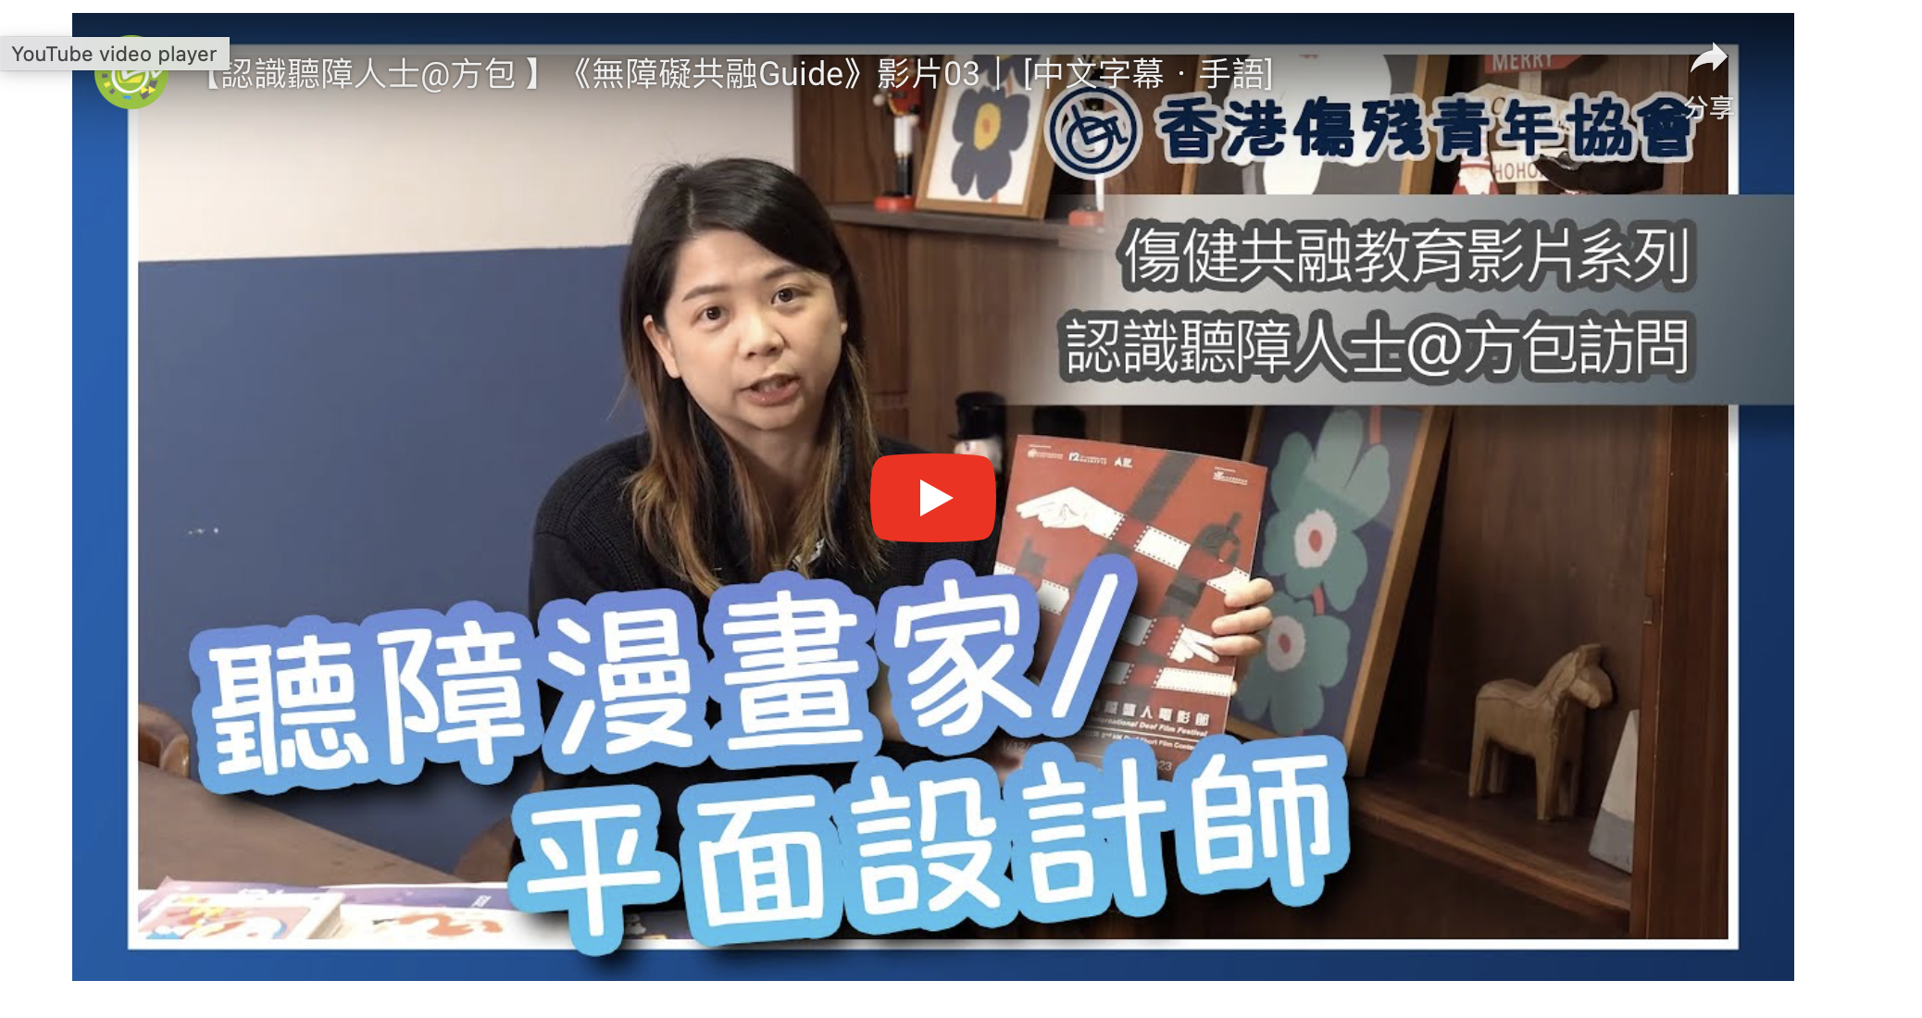
認識聽障人士@方包
https://youtu.be/DY_fRF42v5Q?feature=shared

Slide 9
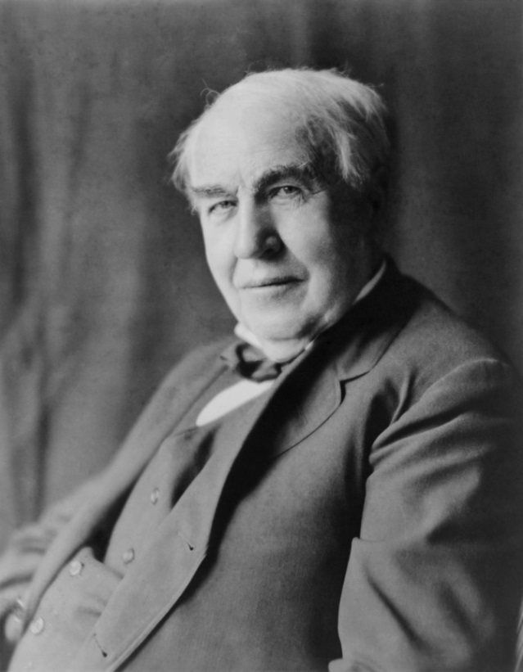
愛迪生 (1847-1931)
愛迪生是世界著名的科學家之一，擁有多個重要的發明專利，包括留聲機和電燈泡。關於愛迪生聽力受損原因眾說紛紜，但他在12歲時已經失去了大部份的聽力。聽力受損並沒有讓愛迪生感到氣餒，他反而將其視為一種財富，使他能夠專注於實驗和研究之中。即使愛迪生聽力受損，但他仍成功發明了留聲機，有指部分原因是機器能夠播放對盲人有用的材料，就像今天的「有聲書」一樣。

Slide 10
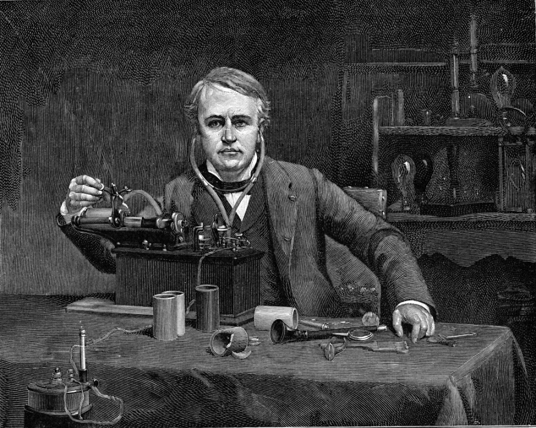
愛迪生 (1847-1931)
愛迪生的聽力損失並沒有阻止他取得成功，他的發明影響了後世人的生活。
他是一位鼓舞人心的榜樣，激勵著世界各地的人士。

Slide 11
體驗活動： 蒙眼估物件

Slide 12
蒙眼估物件
同學輪流蒙上/閉上眼睛，透過觸覺來感受要猜的物品是什麼。
同學請留意活動當中的體驗和感受。

Slide 13
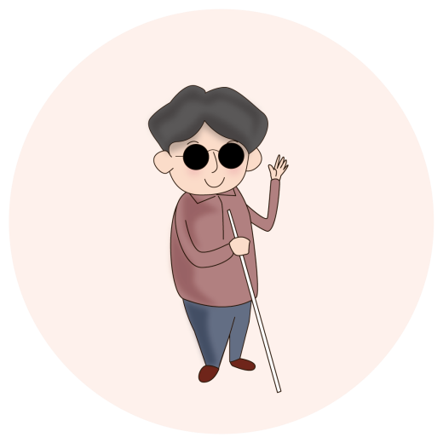
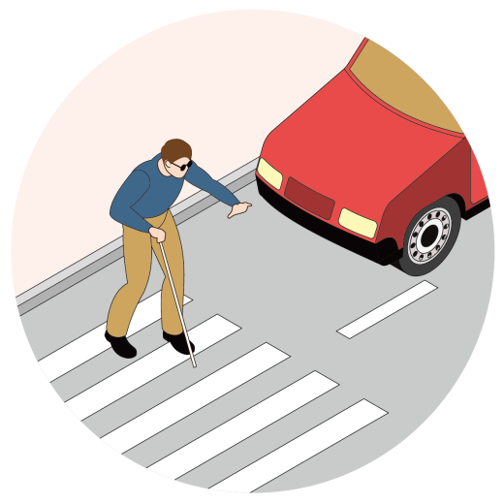
視障人士
視障人士是指視力受損或完全喪失視力的人士。
部分視障人士需要使用白杖或導盲犬輔助來了解路面狀況，以免在外出時撞倒物件或發生意外。社區如果沒有提供視障人士需要的無障礙設施，如引路徑或巴士上的報站系統，他們外出便會很容易迷失方向。

Slide 14
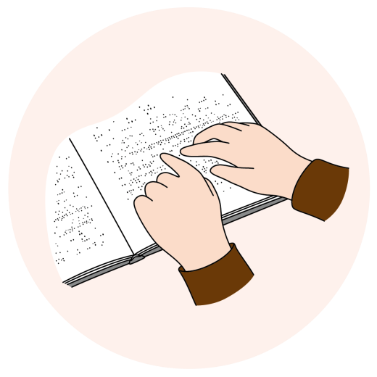
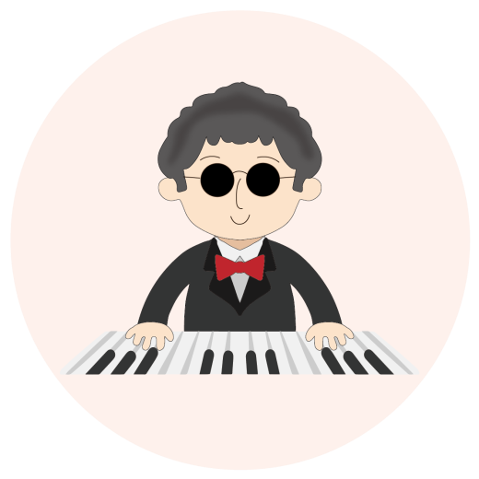
視障人士
3. 因為視力受到影響，他們在日常生活也會面對不少的挑戰，如分辨衣物、閱讀或使用智能電話等，需要使用一些輔助工具協助。
4. 雖然視障人士生活中面對很多的困難和挑戰，但社會上亦有不少視障人士，跨越視力的障礙，取得傑出成就。

Slide 15
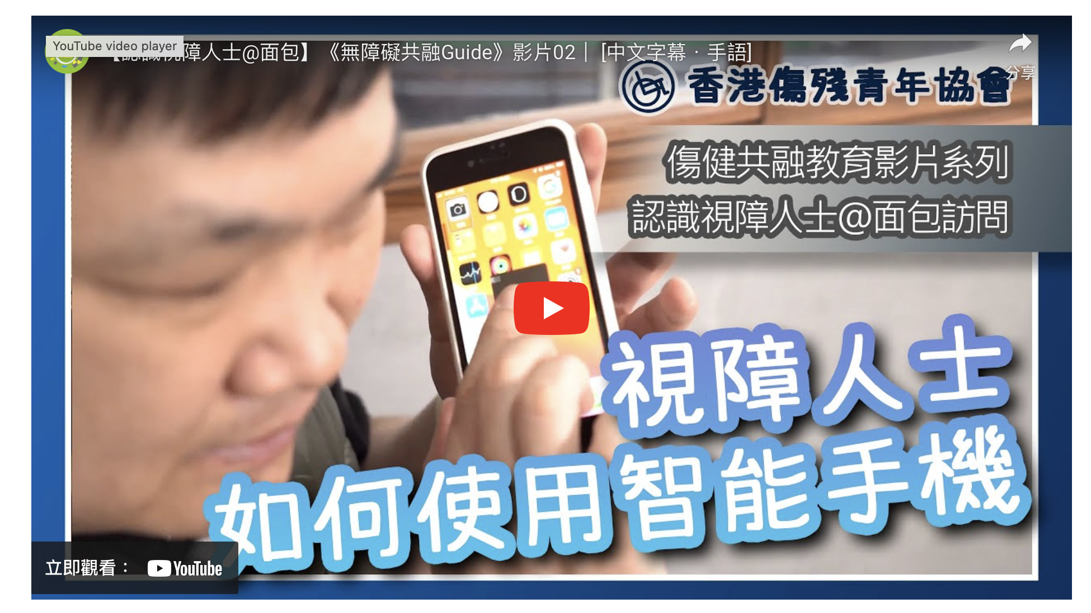
認識視障人士@面包
https://youtu.be/VDg4L3DnXng?feature=shared

Slide 16
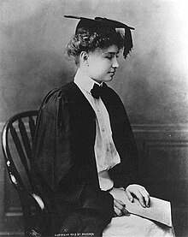
海倫 ∙ 凱勒 (1880—1968)
1924年，海倫 • 凱勒成立了海倫 • 凱勒基金會，並於1946年擔任美國全球盲人基金會的國際關係顧問，開始週遊世界，訪問了35個國家，爭取在世界各地興建盲人學校，並常去醫院探望病人，與他們分享她的經歷。她同時亦為不同弱勢社群爭取權益。她堅強的意志和卓越的貢獻成為世人的學習榜樣。

Slide 17
海倫 ∙ 凱勒 (1880—1968)
海倫 • 凱勒在19個月大的一次疾病中失去了視力和聽力。好學不倦的她在7歲時，得到啟蒙老師在她的手掌上寫字，令她學會了認字。不到一年的時間，她便學會了手語、閱讀和寫盲文字。
10歲時，海倫 • 凱勒用手感覺老師的舌頭和嘴唇，努力模仿老師的口形，終於在刻苦的練習中學會了說話。自此海倫 • 凱勒更積極學習，她學會了5種語言，並於1904年以優異成績取得哈佛大學的文學學士學位，成為首位畢業於高等院校的聾盲人。

Slide 18
總結
在本課堂中，我們學習到：
視障人士的需要。
聽障人士的需要。
以包容和平等的態度和殘疾人士相處。
在有需要時為殘疾人士提供協助。

